Slide 1
Mavenでバッチを作ろう

Slide 2

Mavenとは
Javaのビルドツール
主に以下の機能を持つ
コンパイル
依存ライブラリ(jar)の解決
パッケージング
デプロイ

Slide 3
今回の目標
マルチプロジェクト化を行う
リソースファイルをJarに含める
依存するJarを１つのJarに纏める
実行可能Jarを作成する
共通モジュール用Jar
リソースファイル及び
依存するJarを含める
実行用Jar ①
実行用Jar ②
設定ファイル
ダブルクリックで実行

Slide 4
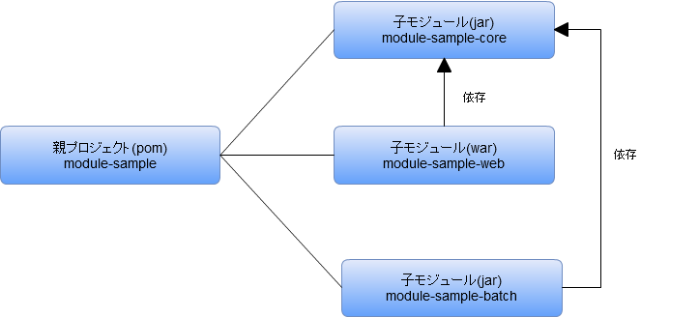
マルチプロジェクト化-概要
Jarに依存関係を作成し、異なるモジュール間で共通化を行う。
メリット
依存関係の共有
モジュール間の参照と循環参照の防止

Slide 5
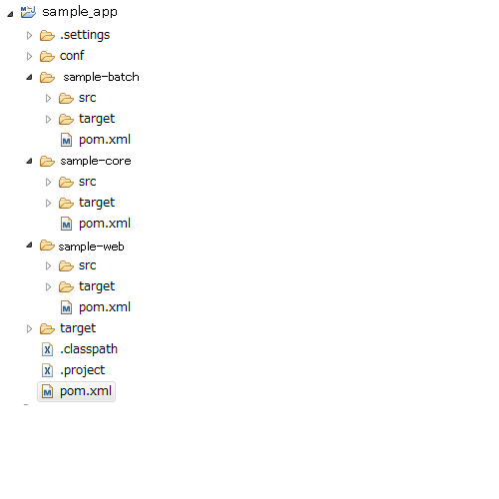
マルチプロジェクト化-pomに継承・依存関係をつける
①親POM
全体の共通設定を定義
②子POM(core)
coreモジュール(jar)のビルド設定を定義
③子POM
batchやwebなど使う側のビルド設定、及び、coreの依存関係を定義
③
②
①
③
継承
参照
①
③
②
③

Slide 6
マルチプロジェクト化-親POM
<project xmlns="http://maven.apache.org/POM/4.0.0" xmlns:xsi="http://www.w3.org/2001/XMLSchema-instance"
xsi:schemaLocation="http://maven.apache.org/POM/4.0.0 http://maven.apache.org/xsd/maven-4.0.0.xsd">
<modelVersion>4.0.0</modelVersion>
<groupId>jp.co.test</groupId>
<artifactId>sample</artifactId>
<version>1.0</version>
<packaging>pom</packaging>
<name>samplepro</name>
<url>http://maven.apache.org</url>
<properties>
<!-- javaバージョン -->
<java.version>1.8</java.version>
<!-- コンパイルバージョン -->
<maven.compiler.target>${java.version}</maven.compiler.target>
<maven.compiler.source>${java.version}</maven.compiler.source>
<!-- エンコード -->
<project.build.sourceEncoding>UTF-8</project.build.sourceEncoding>
</properties>
<dependencies>
<dependency>
<groupId>junit</groupId>
<artifactId>junit</artifactId>
<version>3.8.1</version>
<scope>test</scope>
</dependency>
<!-- https://mvnrepository.com/artifact/commons-lang/commons-lang -->
<dependency>
<groupId>commons-lang</groupId>
<artifactId>commons-lang</artifactId>
<version>2.3</version>
</dependency>
<!-- https://mvnrepository.com/artifact/commons-logging/commons-logging -->
<dependency>
<groupId>commons-logging</groupId>
<artifactId>commons-logging</artifactId>
<version>1.2</version>
</dependency>
<!-- https://mvnrepository.com/artifact/javax.mail/mail -->
<dependency>
<groupId>javax.mail</groupId>
<artifactId>mail</artifactId>
<version>1.4.7</version>
</dependency>
<!-- https://mvnrepository.com/artifact/log4j/log4j -->
<dependency>
<groupId>log4j</groupId>
<artifactId>log4j</artifactId>
<version>1.2.17</version>
</dependency>
</dependencies>
</project>
①
継承
依存
コンパイルバージョン等の指定
③
②
③
共通で使うJar

Slide 7
マルチプロジェクト化-子POM(core)
<project xmlns="http://maven.apache.org/POM/4.0.0" xmlns:xsi="http://www.w3.org/2001/XMLSchema-instance"
xsi:schemaLocation="http://maven.apache.org/POM/4.0.0 http://maven.apache.org/xsd/maven-4.0.0.xsd">
<!-- ここで親プロジェクトを指定 -->
<parent>
<groupId>jp.co.test</groupId>
<artifactId>sample</artifactId>
<version>1.0</version>
</parent>
<modelVersion>4.0.0</modelVersion>
<groupId>jp.co.test</groupId>
<artifactId>sample-core</artifactId>
<version>1.0</version>
<packaging>jar</packaging>
</project>
①
継承
POMの継承を定義
依存
③
②
③

Slide 8
マルチプロジェクト化-子POM
<project xmlns="http://maven.apache.org/POM/4.0.0" xmlns:xsi="http://www.w3.org/2001/XMLSchema-instance"
xsi:schemaLocation="http://maven.apache.org/POM/4.0.0 http://maven.apache.org/xsd/maven-4.0.0.xsd">
<!-- ここで親プロジェクトを指定 -->
<parent>
<groupId>jp.co.test</groupId>
<artifactId>sample</artifactId>
<version>1.0</version>
</parent>
<modelVersion>4.0.0</modelVersion>
<groupId>jp.co.tets</groupId>
<artifactId>sample-batch</artifactId>
<packaging>jar</packaging>
<dependencies>
<dependency>
<groupId>jp.co.test</groupId>
<artifactId>sample-core</artifactId>
<version>1.0</version>
</dependency>
</dependencies>
</project>
①
継承
POMの継承を定義
依存
③
②
③
Coreのjarを参照

Slide 9
リソースファイルをJarに含める
<project xmlns="http://maven.apache.org/POM/4.0.0" xmlns:xsi="http://www.w3.org/2001/XMLSchema-instance"
xsi:schemaLocation="http://maven.apache.org/POM/4.0.0 http://maven.apache.org/xsd/maven-4.0.0.xsd">
<!-- ここで親プロジェクトを指定 -->
<parent>
<groupId>jp.co.test</groupId>
<artifactId>sample</artifactId>
<version>1.0</version>
</parent>
<modelVersion>4.0.0</modelVersion>
<groupId>jp.co.test</groupId>
<artifactId>sample-core</artifactId>
<version>1.0</version>
<packaging>jar</packaging>
<build>
<resources>
<resource>
<directory>src/main/java</directory>
</resource>
</resources>
</build>
</project>
①
継承
依存
③
②
③
リソースファイルをJar内に含める設定

Slide 10
依存するJarを１つのJarに纏める
<project xmlns="http://maven.apache.org/POM/4.0.0" xmlns:xsi="http://www.w3.org/2001/XMLSchema-instance"
xsi:schemaLocation="http://maven.apache.org/POM/4.0.0 http://maven.apache.org/xsd/maven-4.0.0.xsd">
<!-- ここで親プロジェクトを指定 -->
<parent>
<groupId>jp.co.test</groupId>
<artifactId>sample</artifactId>
<version>1.0</version>
</parent>
<modelVersion>4.0.0</modelVersion>
<groupId>jp.co.test</groupId>
<artifactId>sample-core</artifactId>
<version>1.0</version>
<packaging>jar</packaging>
<build>
<resources>
<resource>
<directory>src/main/java</directory>
</resource>
</resources>
<plugins>
<plugin>
<!-- jarに依存するjarを含めるプラグイン -->
<artifactId>maven-assembly-plugin</artifactId>
<version>2.4</version>
<configuration>
<!-- jarファイル名 -->
<finalName>sample-core-${project.version}</finalName>
<appendAssemblyId>false</appendAssemblyId>
<descriptorRefs>
<descriptorRef>jar-with-dependencies</descriptorRef>
</descriptorRefs>
</configuration>
<executions>
<execution>
<id>make-assembly</id>
<phase>package</phase>
<goals>
<goal>single</goal>
</goals>
</execution>
</executions>
</plugin>
</plugins>
</build>
</project>
①
継承
依存
③
②
③
Packageフェーズに、プロジェクトと外部依存ライブラリを 1 つの jar ファイルにまとめるプラグインを指定

Slide 11
実行可能Jarを作成する
<project xmlns="http://maven.apache.org/POM/4.0.0" xmlns:xsi="http://www.w3.org/2001/XMLSchema-instance"
xsi:schemaLocation="http://maven.apache.org/POM/4.0.0 http://maven.apache.org/xsd/maven-4.0.0.xsd">
<!-- ここで親プロジェクトを指定 -->
<parent>
<groupId>jp.co.test</groupId>
<artifactId>sample</artifactId>
<version>1.0</version>
</parent>
<modelVersion>4.0.0</modelVersion>
<groupId>jp.co.tets</groupId>
<artifactId>sample-batch</artifactId>
<packaging>jar</packaging>
<build>
<plugins>
<plugin>
<groupId>org.apache.maven.plugins</groupId>
<artifactId>maven-jar-plugin</artifactId>
<configuration>
<!-- jarファイル名 -->
<finalName>sample-acceptbatch-${project.version}</finalName>
<appendAssemblyId>false</appendAssemblyId>
<archive>
<manifest>
<!--実行するmainクラス -->
<mainClass>jp.co.test.sample.main.TestMain </mainClass>
<addClasspath>true</addClasspath>
</manifest>
<manifestEntries>
<!--クラスパス(設定ファイルの配置先) -->
<Class-Path>./</Class-Path>
</manifestEntries>
</archive>
</configuration>
</plugin>
</plugins>
</build>
<dependencies>
<dependency>
<groupId>jp.co.test</groupId>
<artifactId>sample-core</artifactId>
<version>1.0</version>
</dependency>
</dependencies>
</project>
①
継承
依存
③
②
③
JarプラグインのManifestタグで実行するメインクラスを指定する

Slide 12
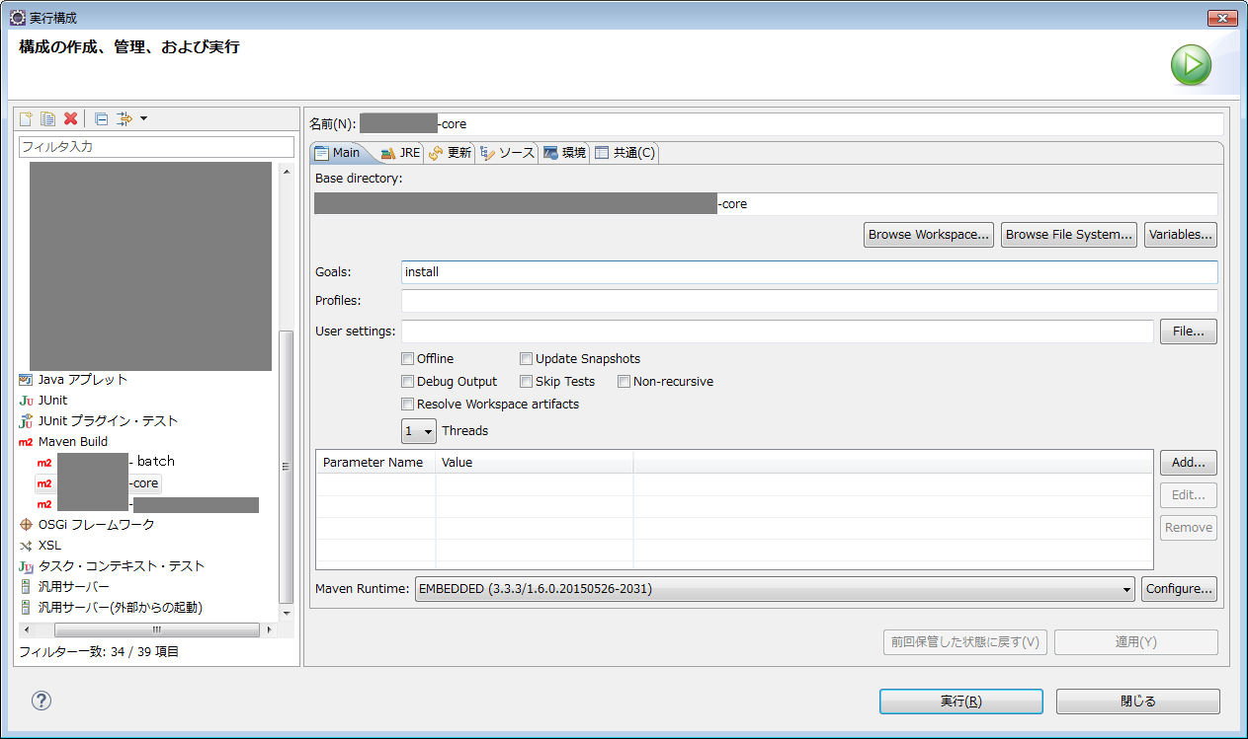
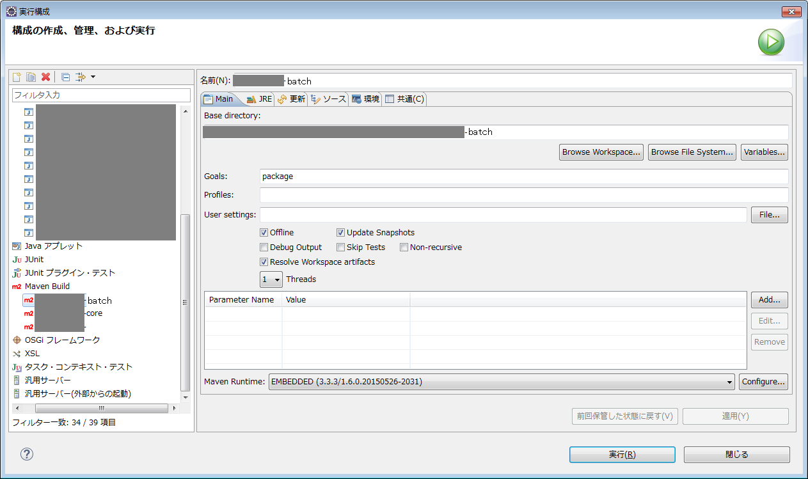
ビルド手順
① coreをinstallで実行(ローカルリポジトリにjarを登録させる)
②子プロジェクトをpackageで実行
①
②
ローカルリポジトリを参照させる為に必須

Slide 13
改善点、問題点
一括ビルドが出来ていない
子pomをそれぞれ実行しなければいけない
実行jarではjavaコマンドのclasspathが指定できない
その為、 classpathを参照している設定ファイルの配置場所を変えることが出来ない
(Mavenの問題点ではなく、Java自体の仕様)

Slide 14
おまけ
Mavenのプロキシ設定
C:\Users\<ユーザ>\.m2にsettings.xmlを配置
<?xml version="1.0" encoding="UTF-8"?>
<settings xmlns="http://maven.apache.org/SETTINGS/1.1.0" xmlns:xsi="http://www.w3.org/2001/XMLSchema-instance"
xsi:schemaLocation="http://maven.apache.org/SETTINGS/1.1.0 http://maven.apache.org/xsd/settings-1.1.0.xsd">
<proxies>
<proxy>
<id>http_proxy</id>
<active>true</active>
<protocol>http</protocol>
<host>xxx.xxx.xxx.xxx</host>
<port>8080</port>
</proxy>
</proxies>
</settings>

